Slide 1
Anaconda安裝教學 &Python基礎介紹

Slide 2
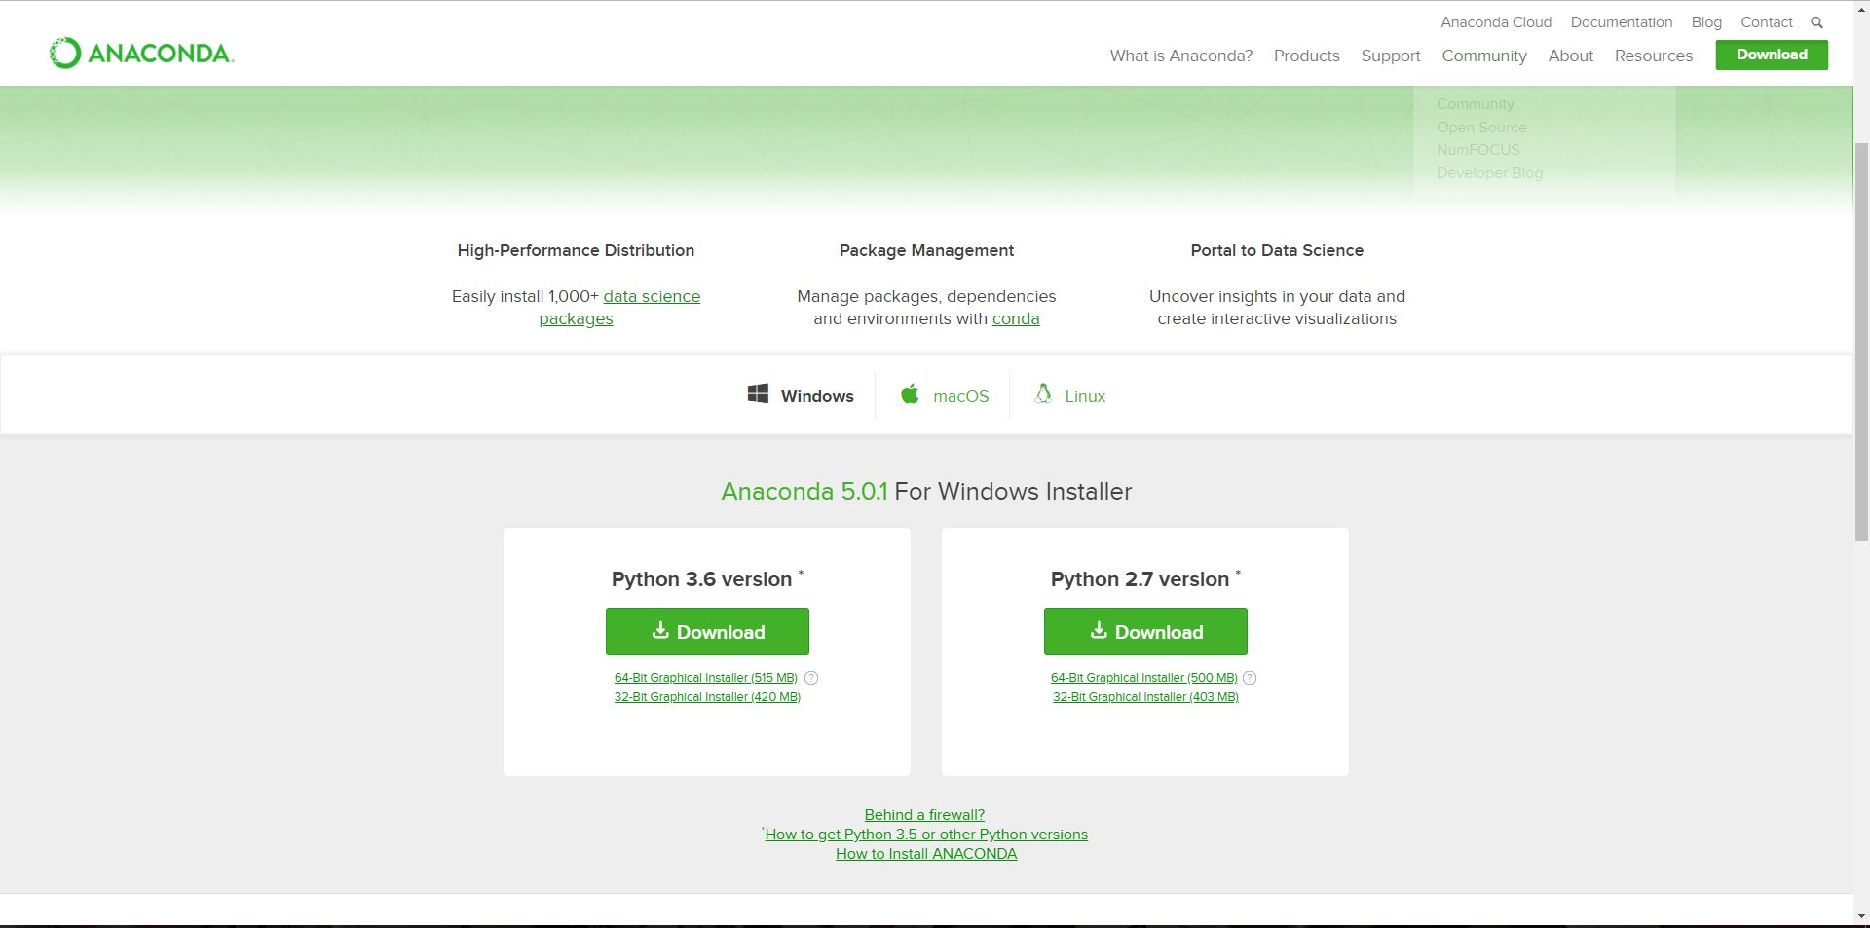
首先先到Anaconda官網下載檔案，建議載3.6版本
官網網址:https://www.continuum.io/downloads

Slide 3
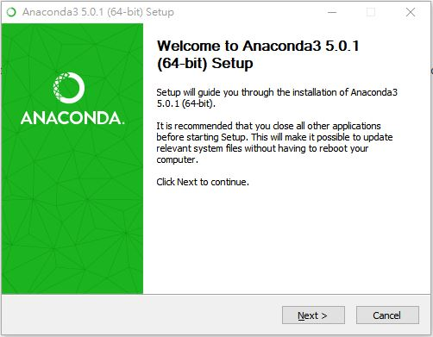
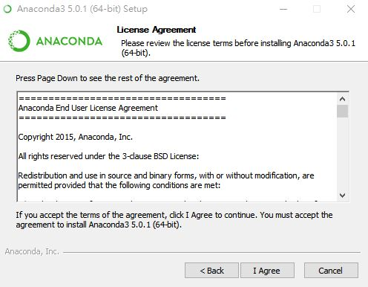
下載完成後打開安裝檔後如下圖

Slide 4
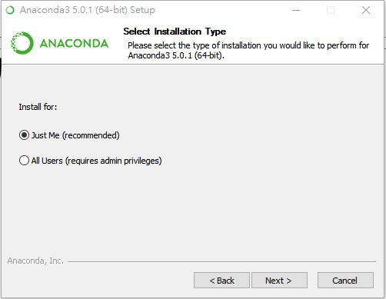
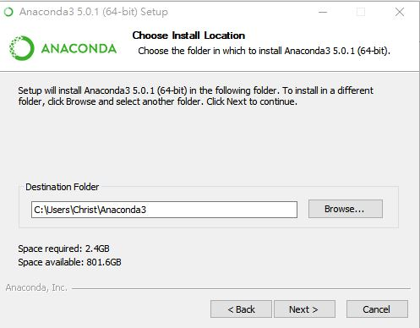
右圖為設定存取位置

Slide 5
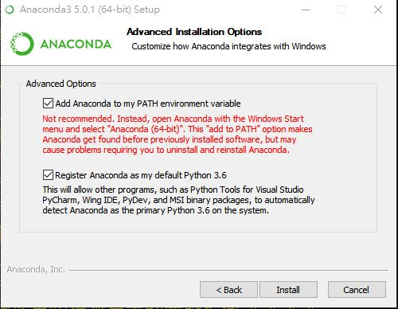
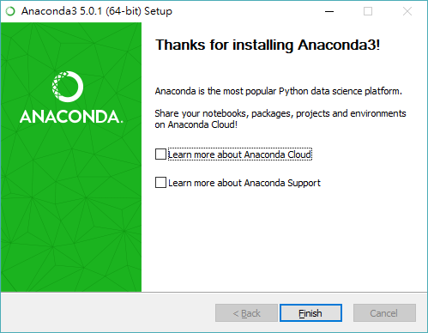


第一個選項為加入環境變數，可以打勾省下自己加的麻煩，第二個選項為將python3.6設為預設

Slide 6
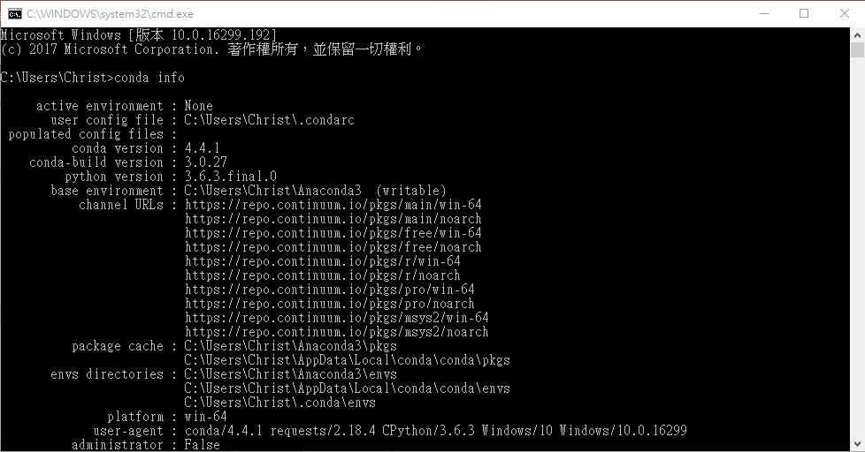
安裝完成後Win鍵+R開啟命令提示字元，輸入conda info可查看安裝好的環境

Slide 7
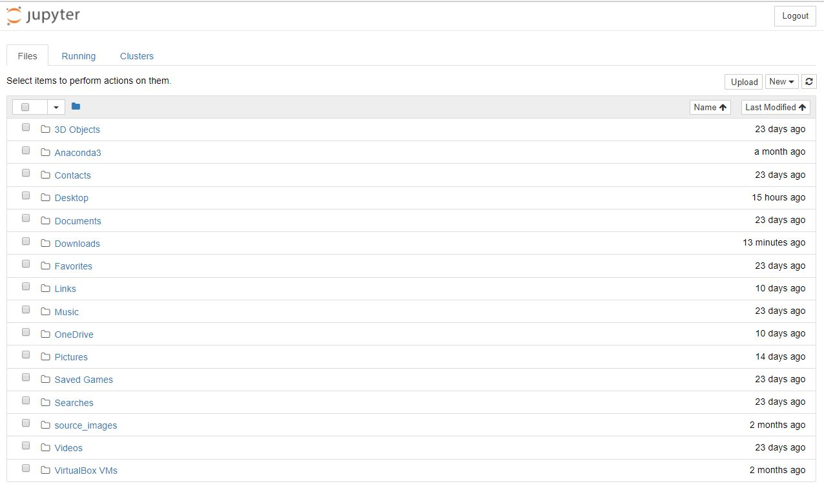
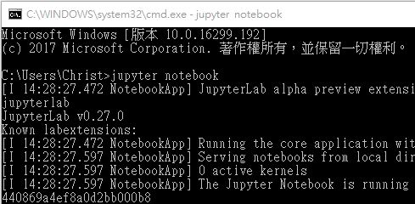
在命令提示字元上輸入jupyter notebook後，跳出jupyter notebook的網頁

Slide 8
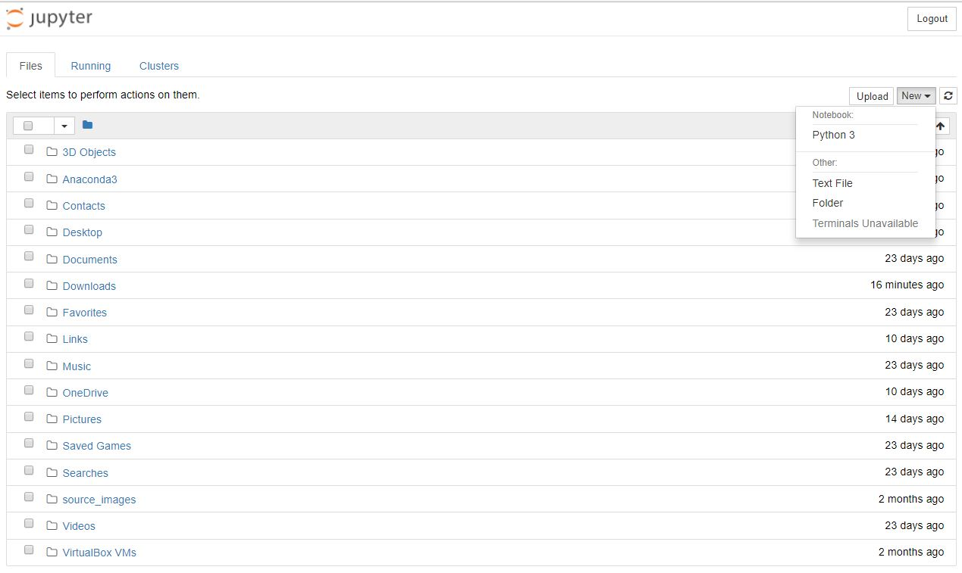
點選New並點Python 3建立一個新的檔案

Slide 9
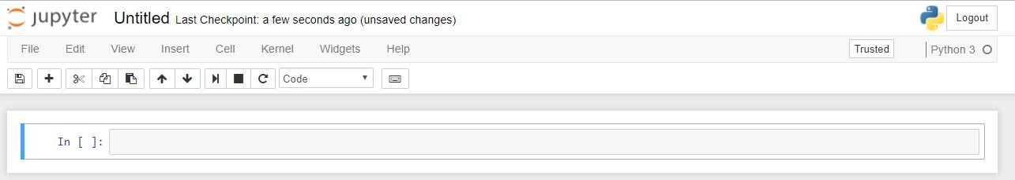
Jupyter 介面如下
檔案名
在此輸入程式碼並按shift+enter運行程式
如果需要下註解從這邊選Markdown，並在文字前面加上#後當作標題

Slide 10
在開始寫程式前有一些常用套件需要認識
Numpy : 為python一個科學計算的程式庫，提供多維矩陣運算的功能
Pandas : 解決數據分析任務的工具，包含許多標準的數據模型，可幫忙做許多統計上的工作
Matplotlib : python的視覺化工具，可繪製直方圖、折線圖、散點圖…等

Slide 11
此外，也有一些常用套件需要額外安裝，而安裝時需要對應windows或python版本來選擇合適的版本
Tensorflow
Keras
Pillow(Image)
Opencv(cv2)
原則上只要打開命令提示字元輸入pip install或conda install 後面加上你要安裝的套件就可安裝完成，但安裝時通常會因電腦版本上的差異而可能產生不同的問題，遇到問題時請自己google解決，這裡無法一一列出

Slide 12
Python特色
易寫、易讀、易學
開源、免費
跨平台，Linux、Windows、MacOS 上皆可執行
標準函式庫龐大

